Slide 1

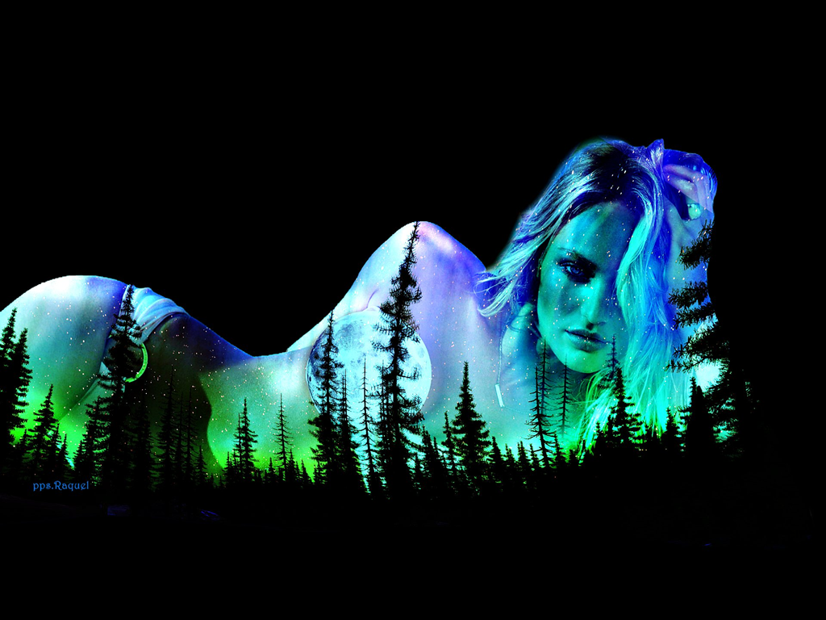






Tema musical: Playing by heart
Interpreta: Yanni

Slide 2

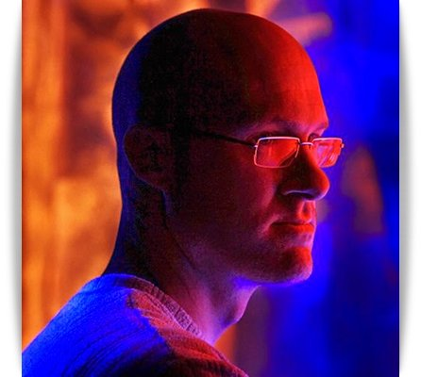
John nació y se crió en los suburbios de Sacramento, CA. Llegó a interesarse por la fotografía durante su penúltimo año de la escuela secundaria, en 1988.
Desde entonces la fotografía fue su hobby ,cuando se convirtió en un fotógrafo profesional dedicándose a los retratos, gracias a que varios de sus amigos le convencieron de fotografiar sus bodas.
Sus creaciones siempre eran originales y diferentes, aunque retratos de fantasía nunca formaron parte de su plan. John es un artista estadounidense que lleva el arte de Bodypainting Fluorescente .
Si el arte de la pintura corporal es, ya de por sí, es espectacular, la obra del fotógrafo y pintor John Poppleton va un paso más allá . El artista transforma la espalda de sus modelos en verdaderas obras de arte. Su proyecto "Under Black Light" consiste en pintar paisajes con pintura fluorescente para apreciar la belleza en la más completa oscuridad.

Slide 3

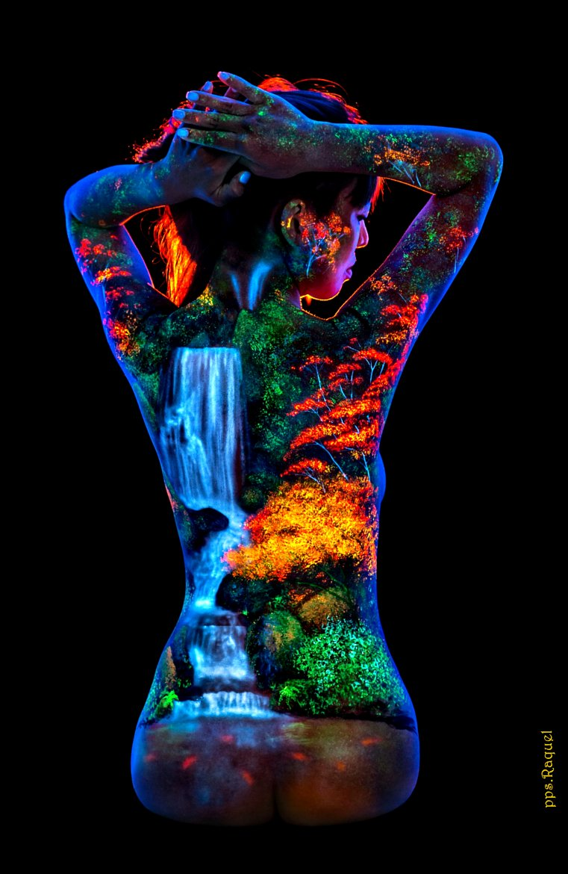

Slide 4

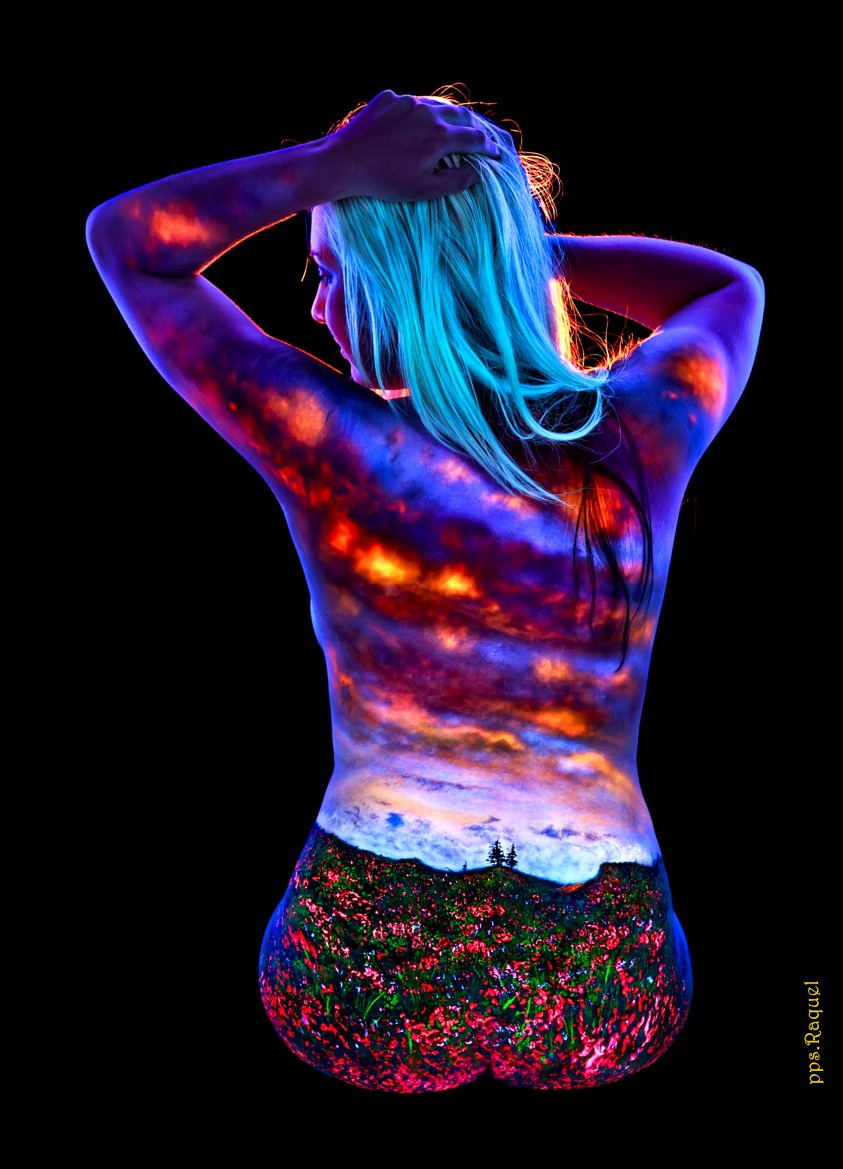

Slide 5

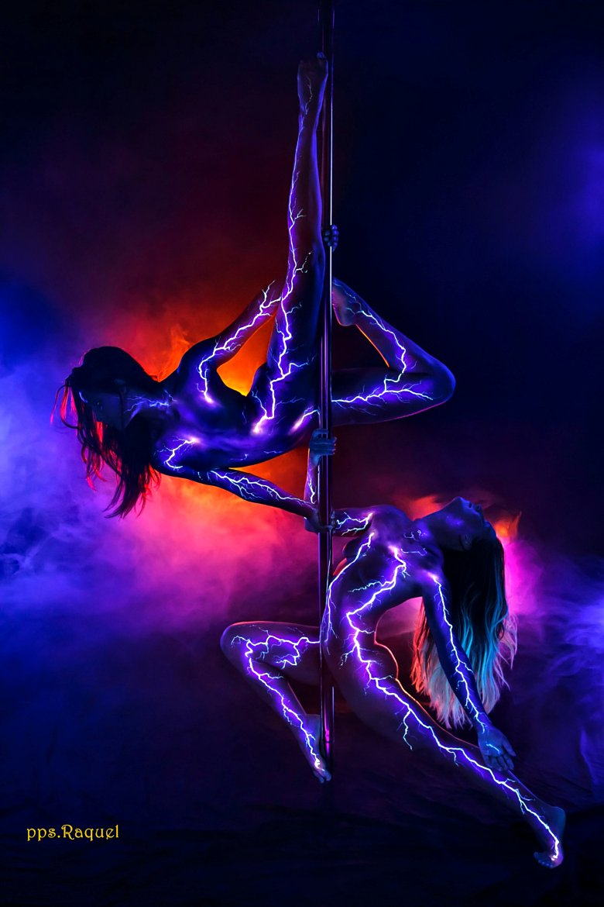

Slide 6
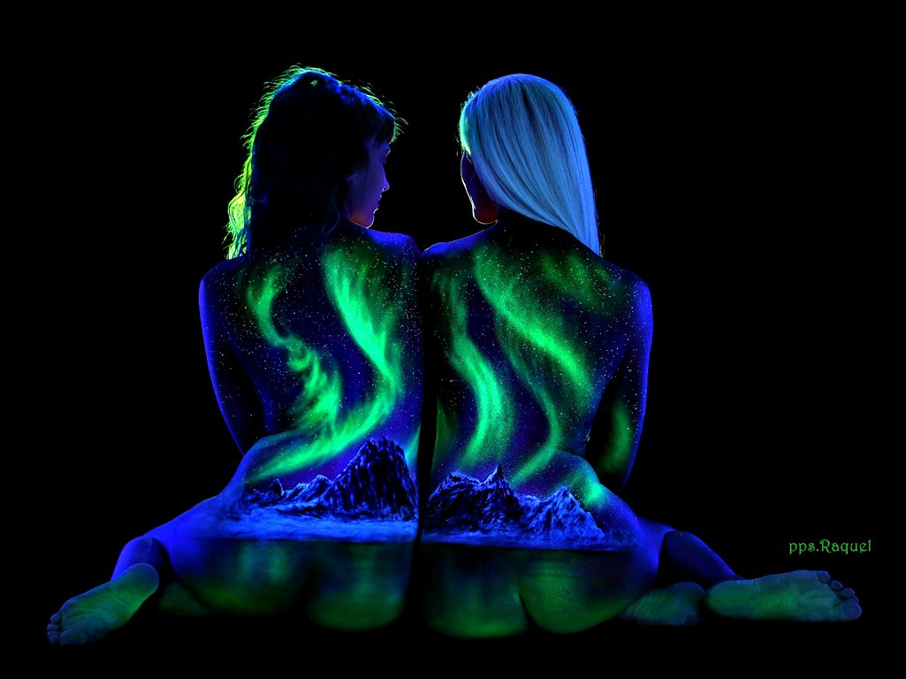
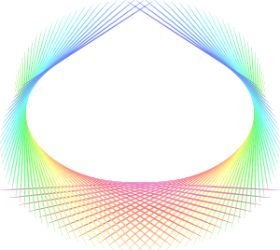

Slide 7

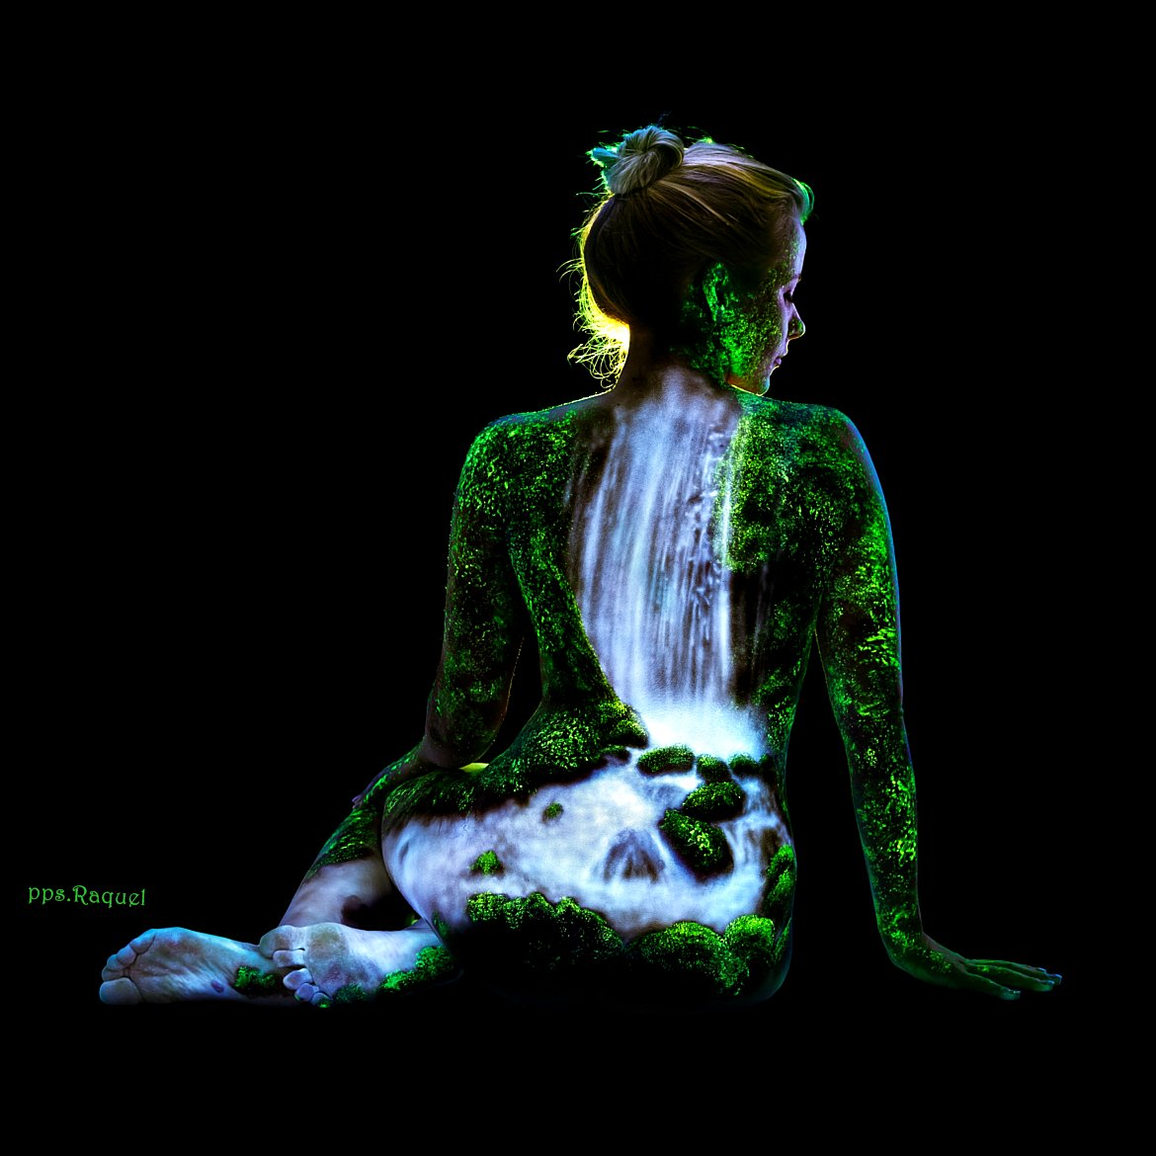

Slide 8

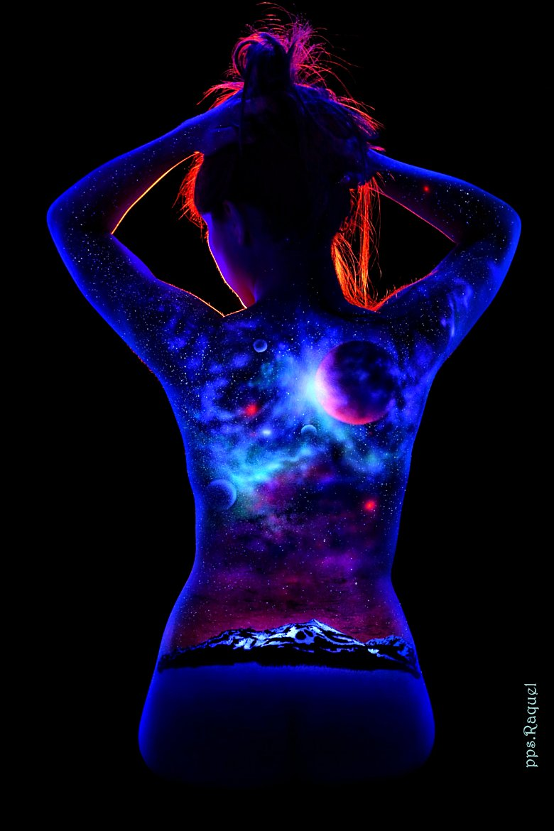

Slide 9

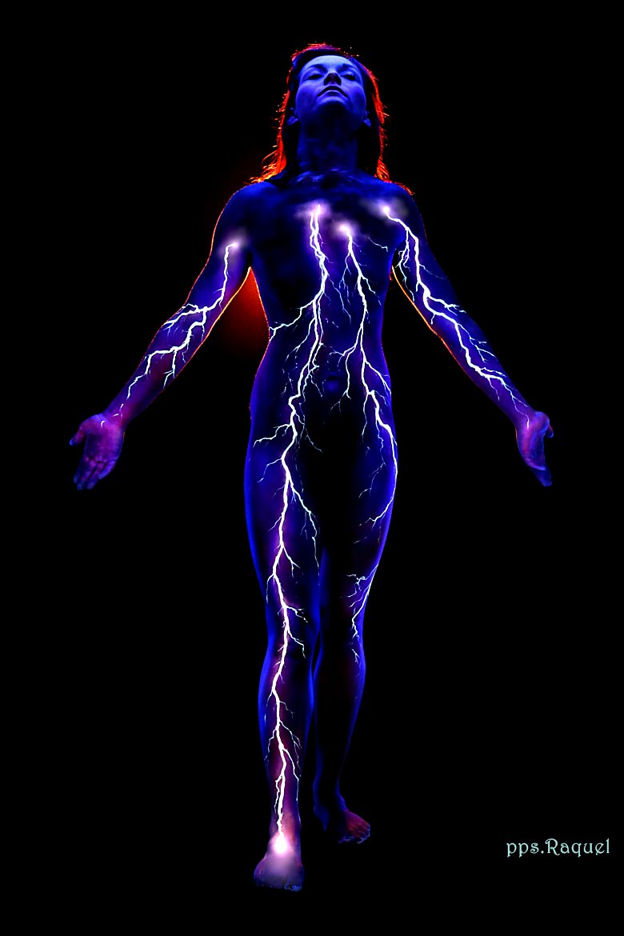

Slide 10
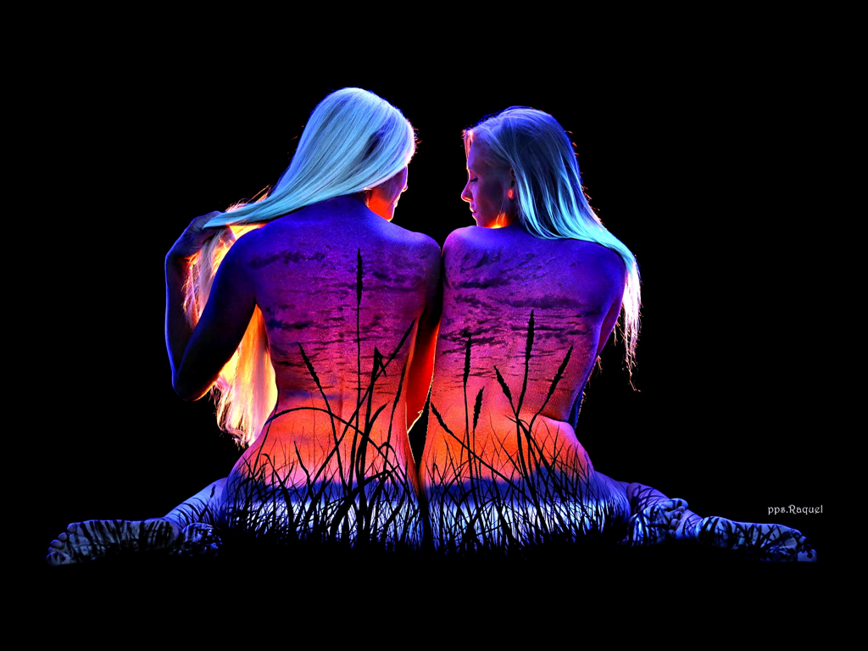


Slide 11

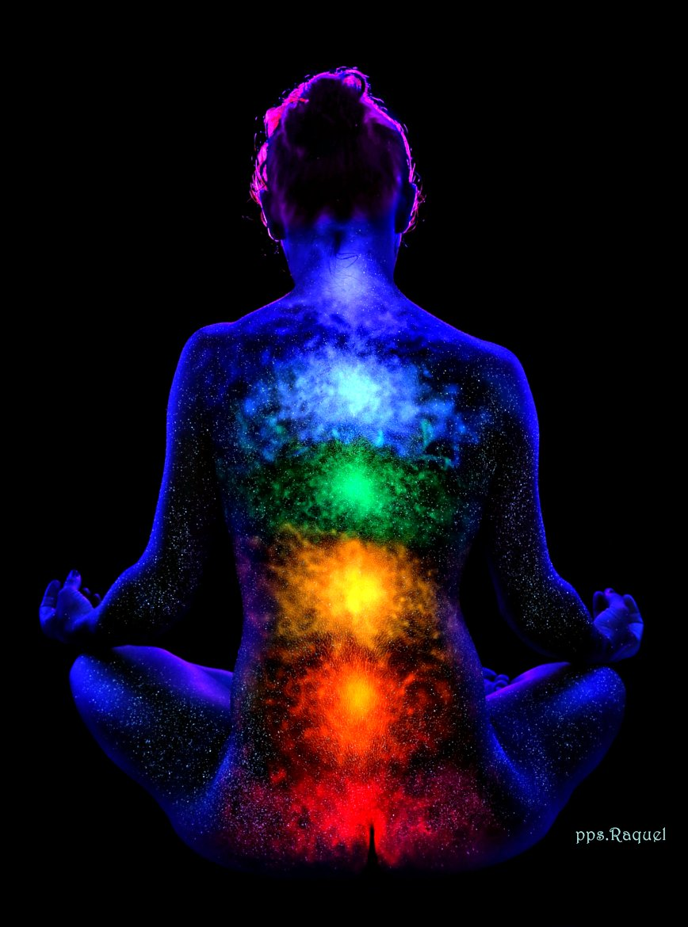

Slide 12
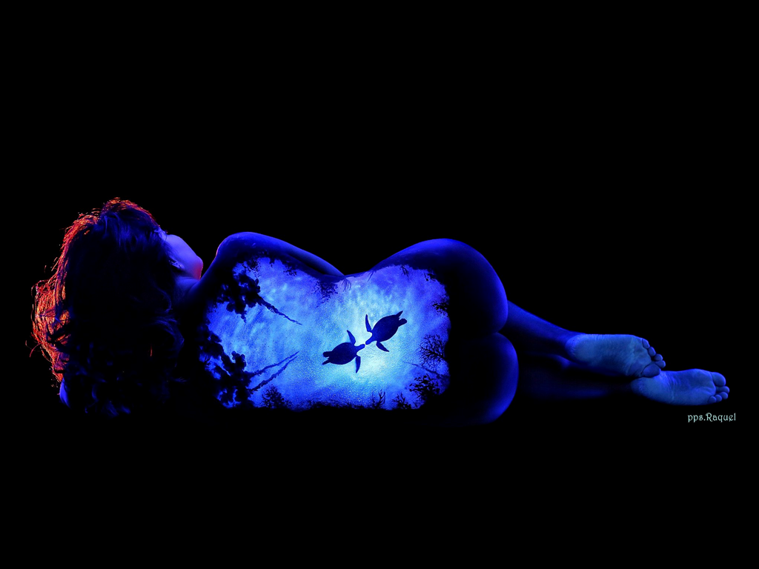

Slide 13

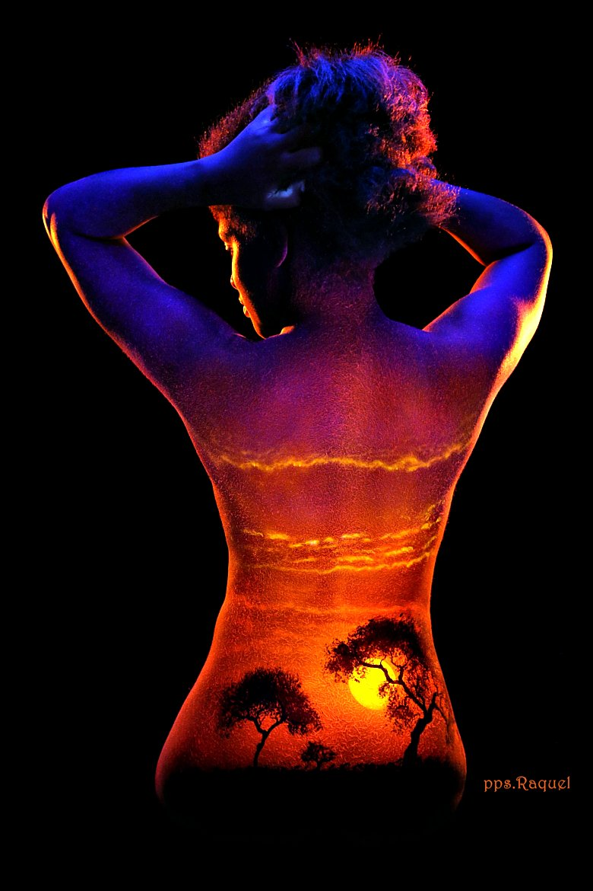

Slide 14
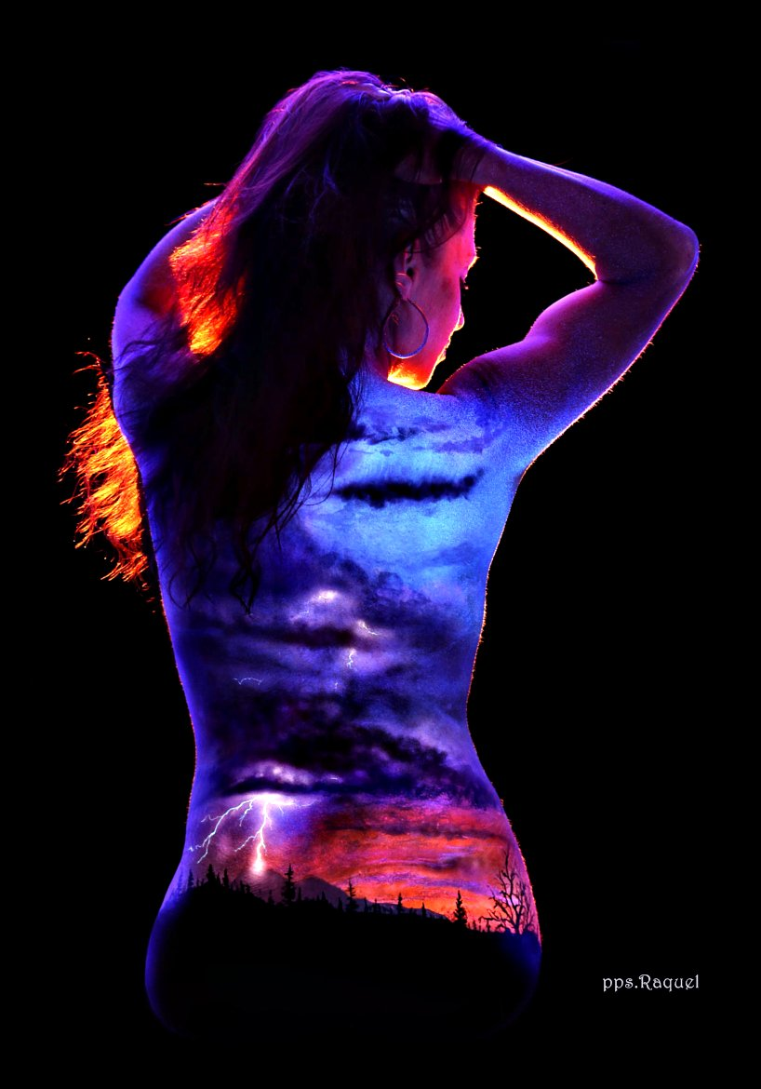

Slide 15
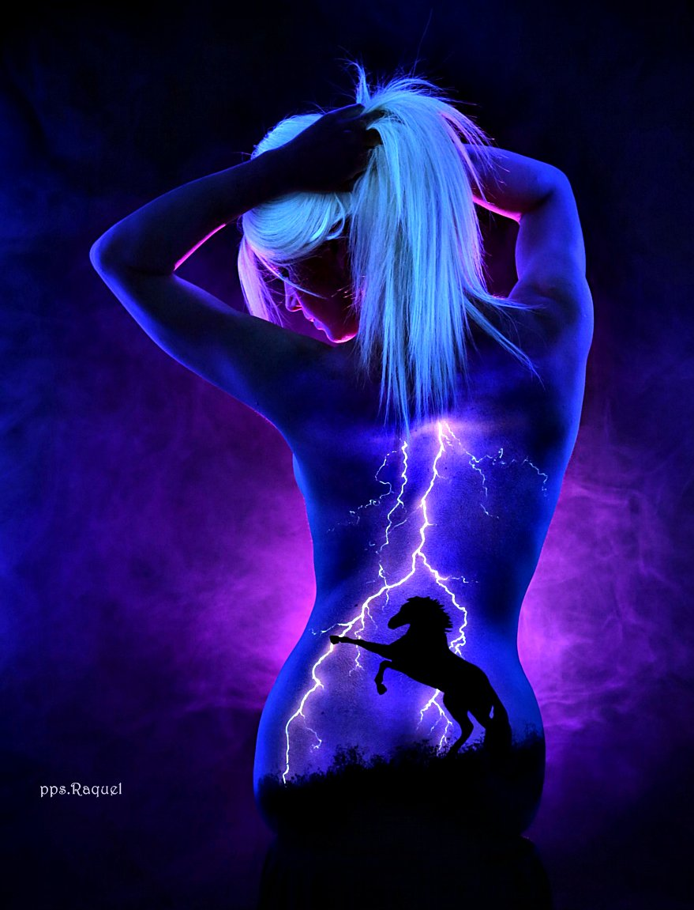

Slide 16
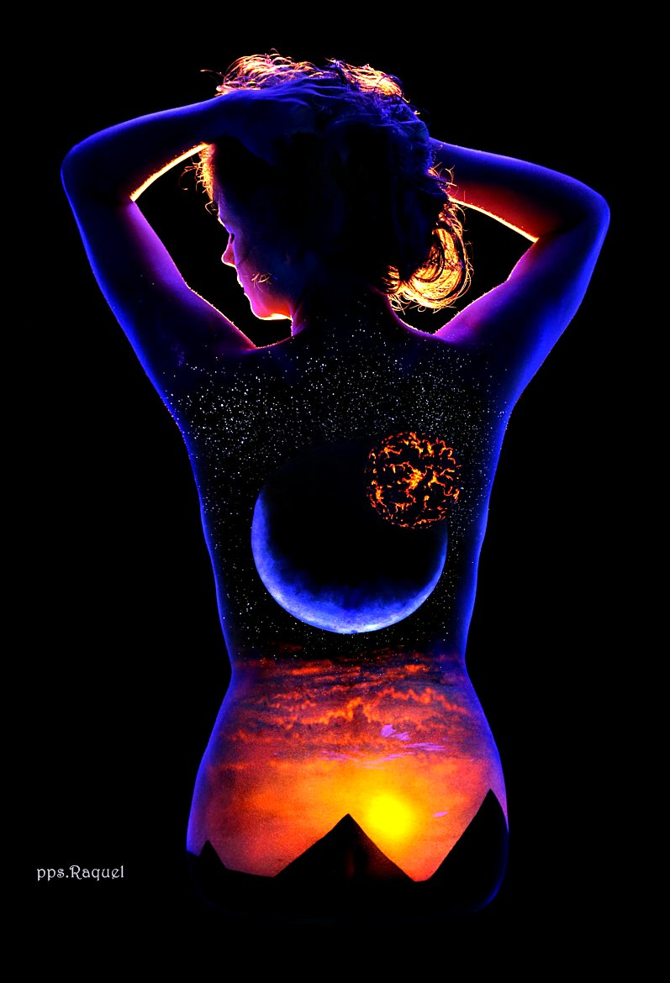

Slide 17
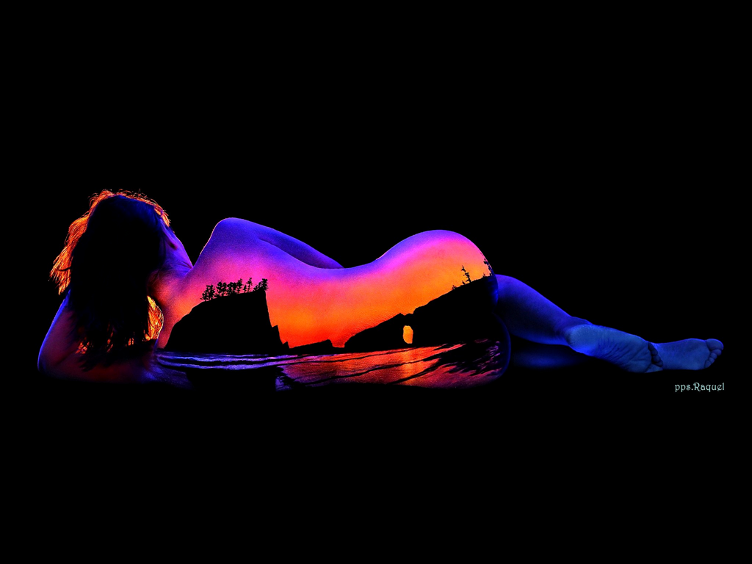

Slide 18

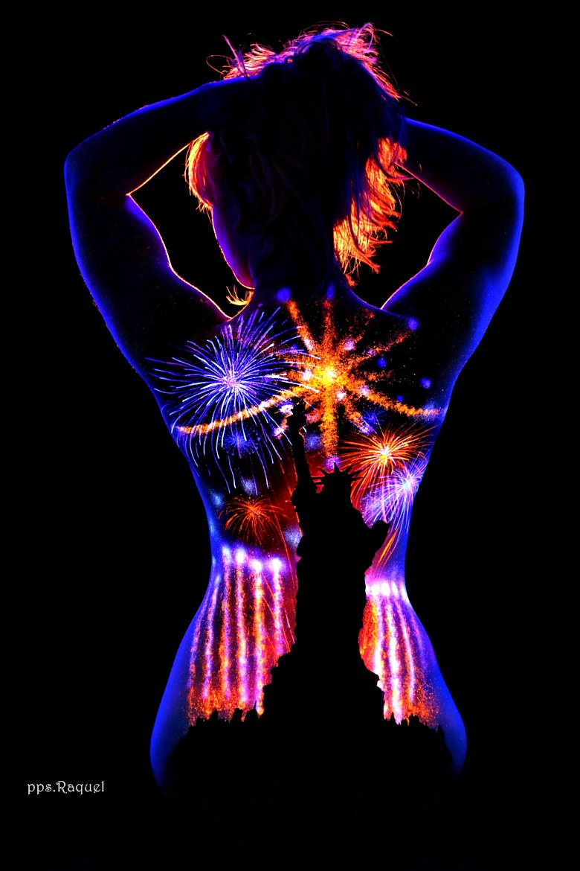

Slide 19
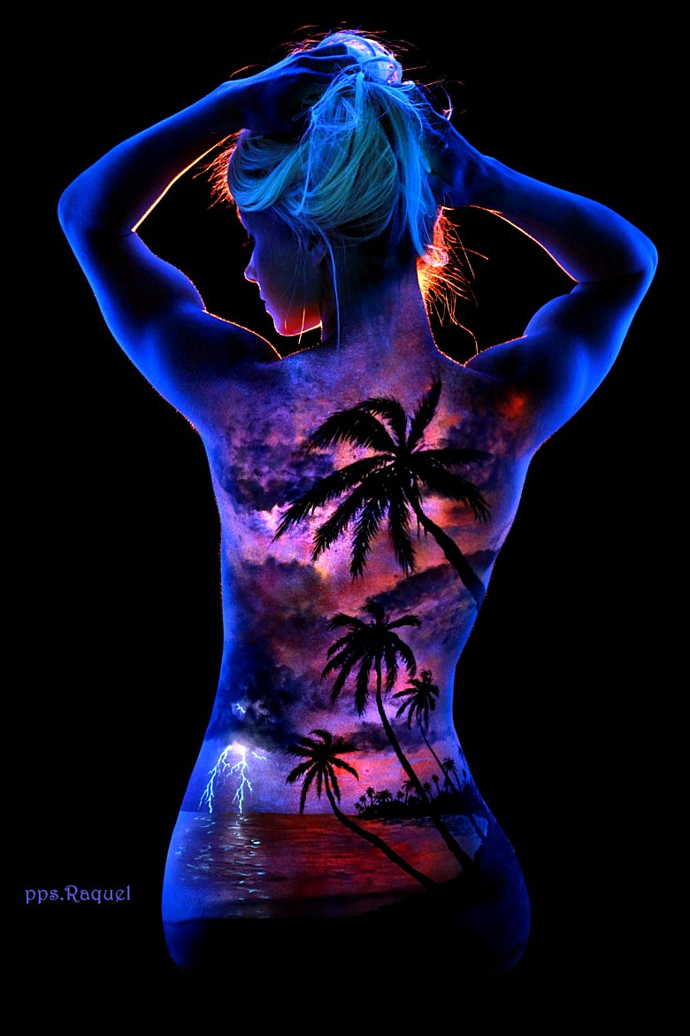

Slide 20

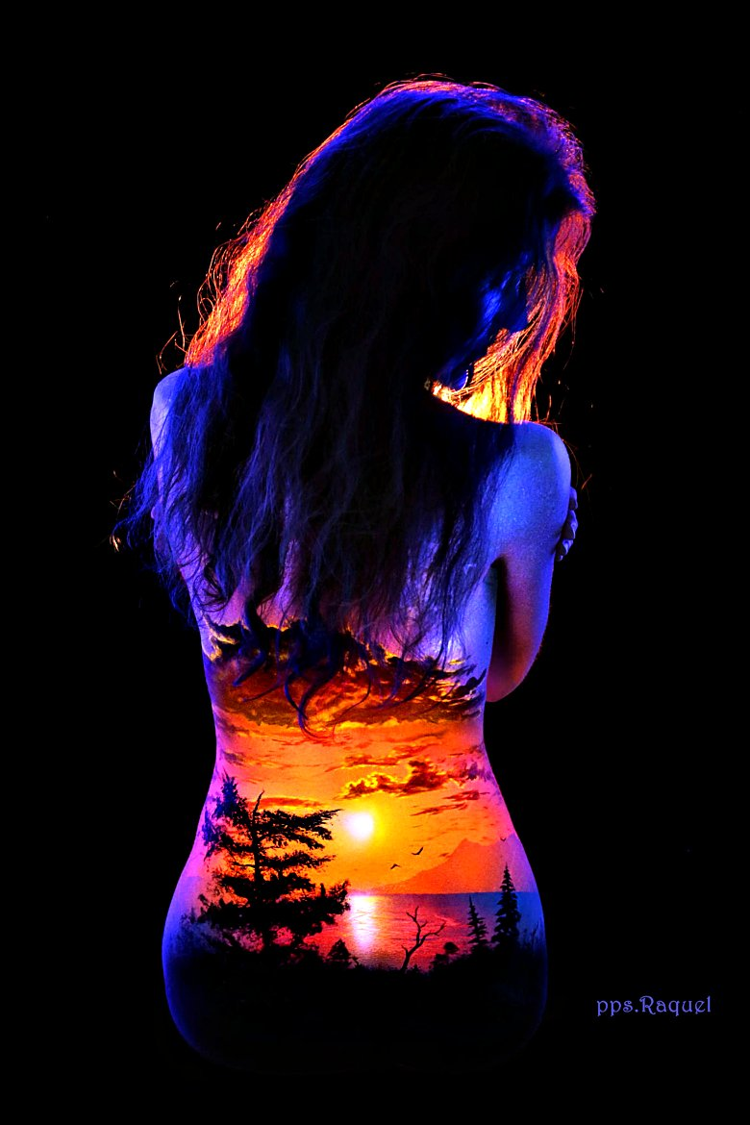

Slide 21

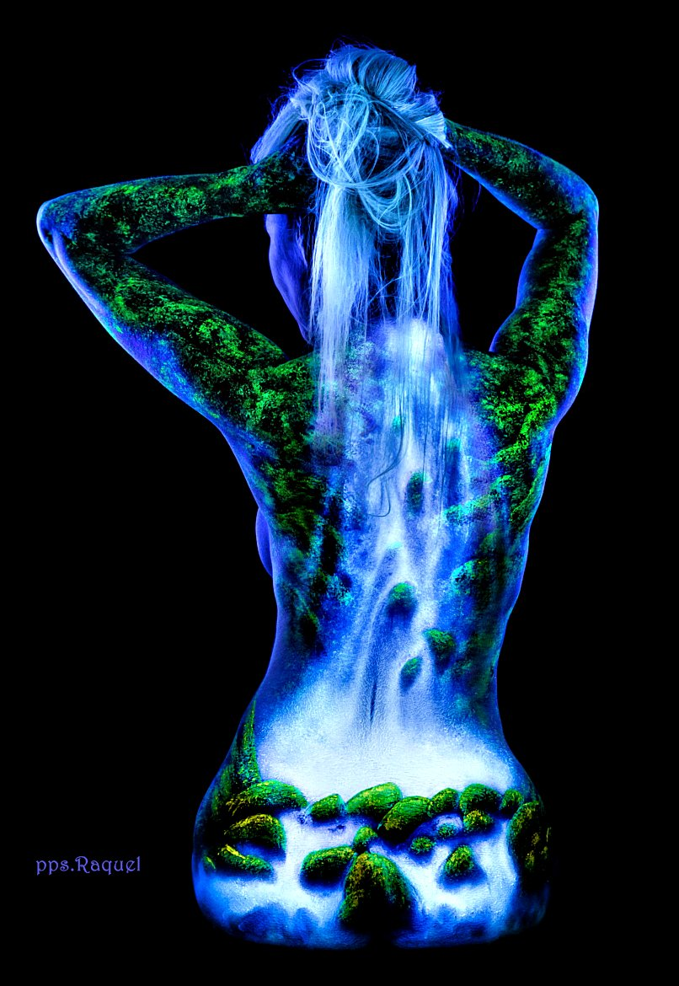

Slide 22
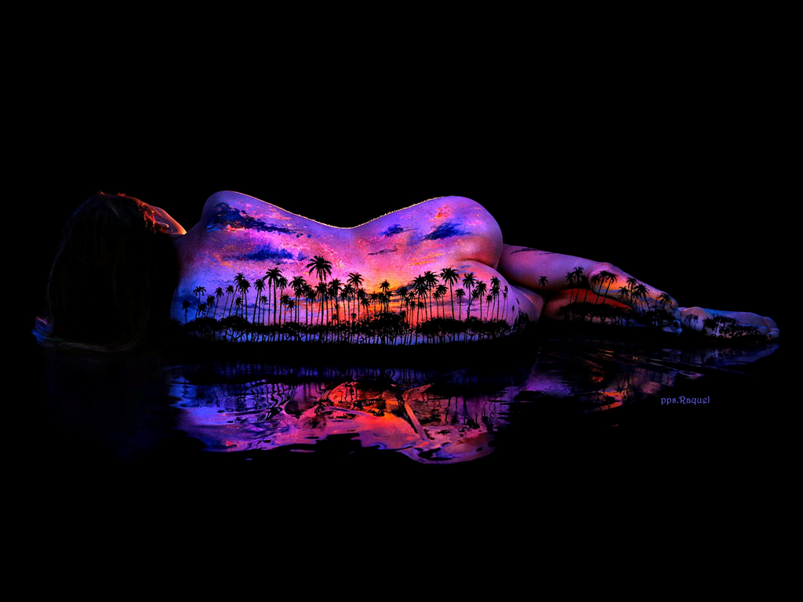

Slide 23
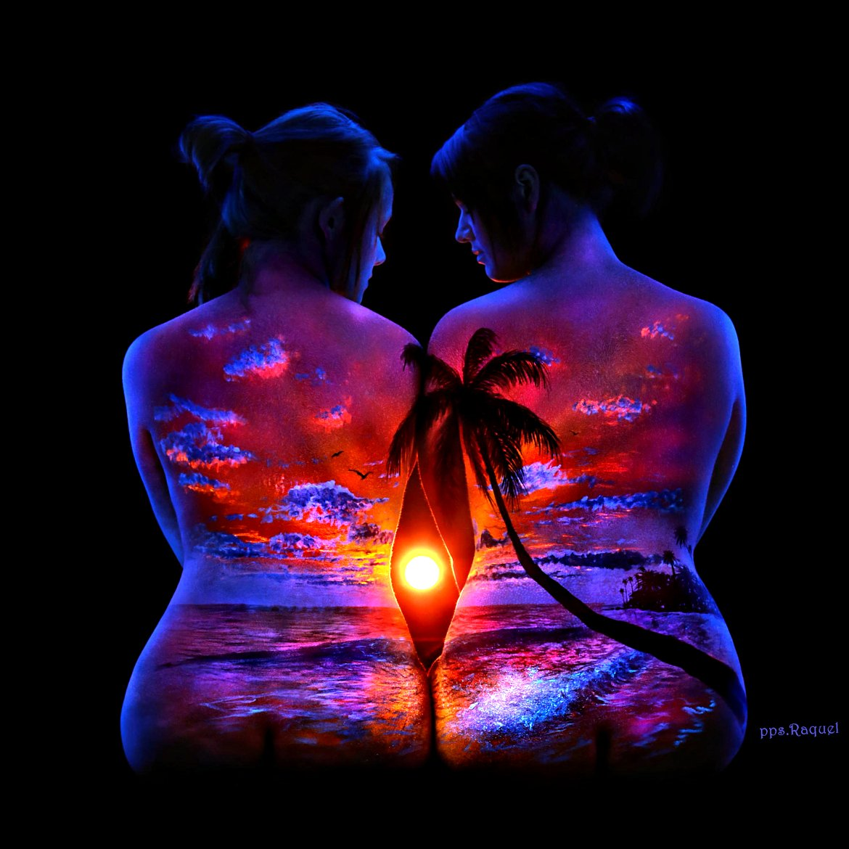

Slide 24
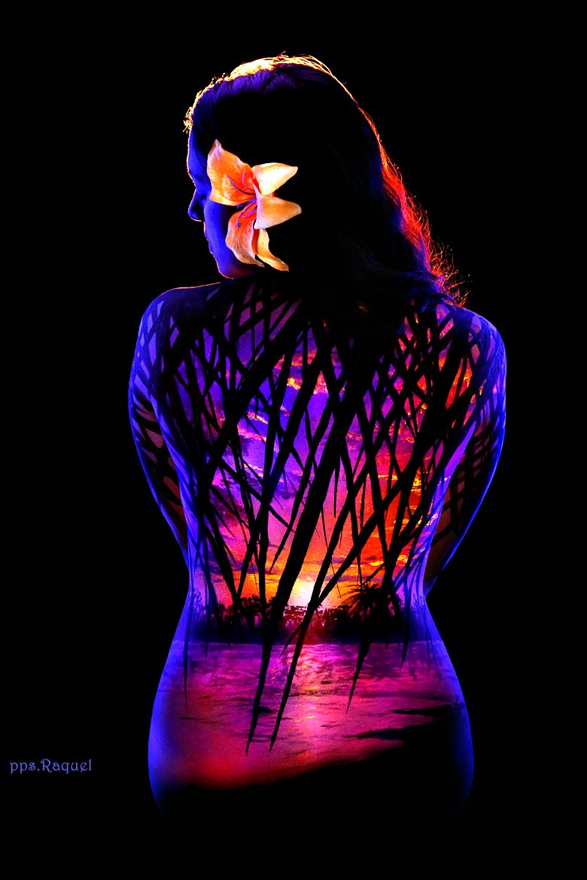

Slide 25
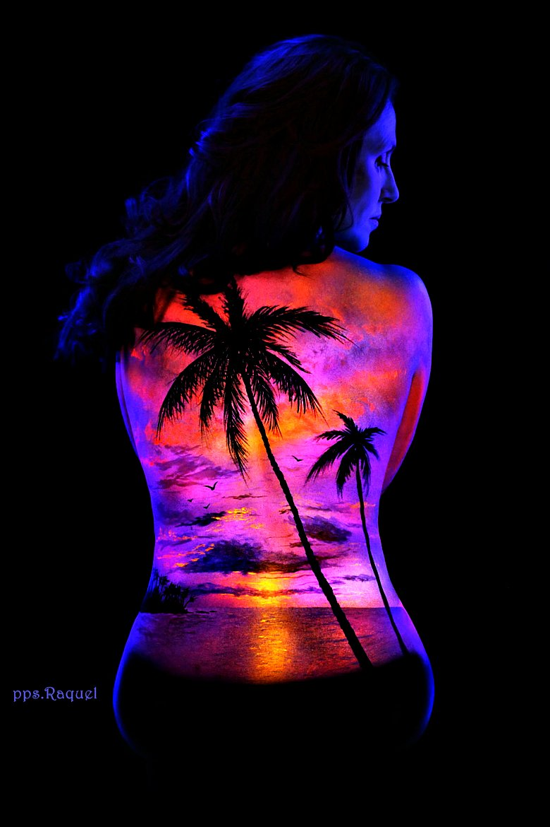

Slide 26

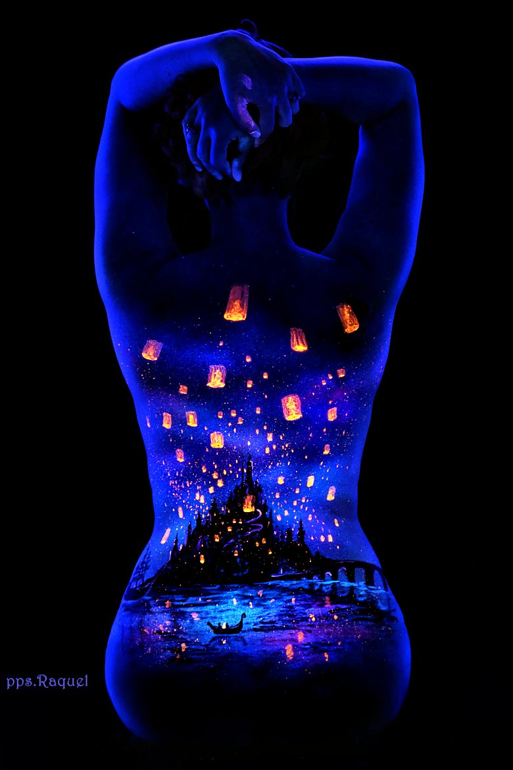

Slide 27
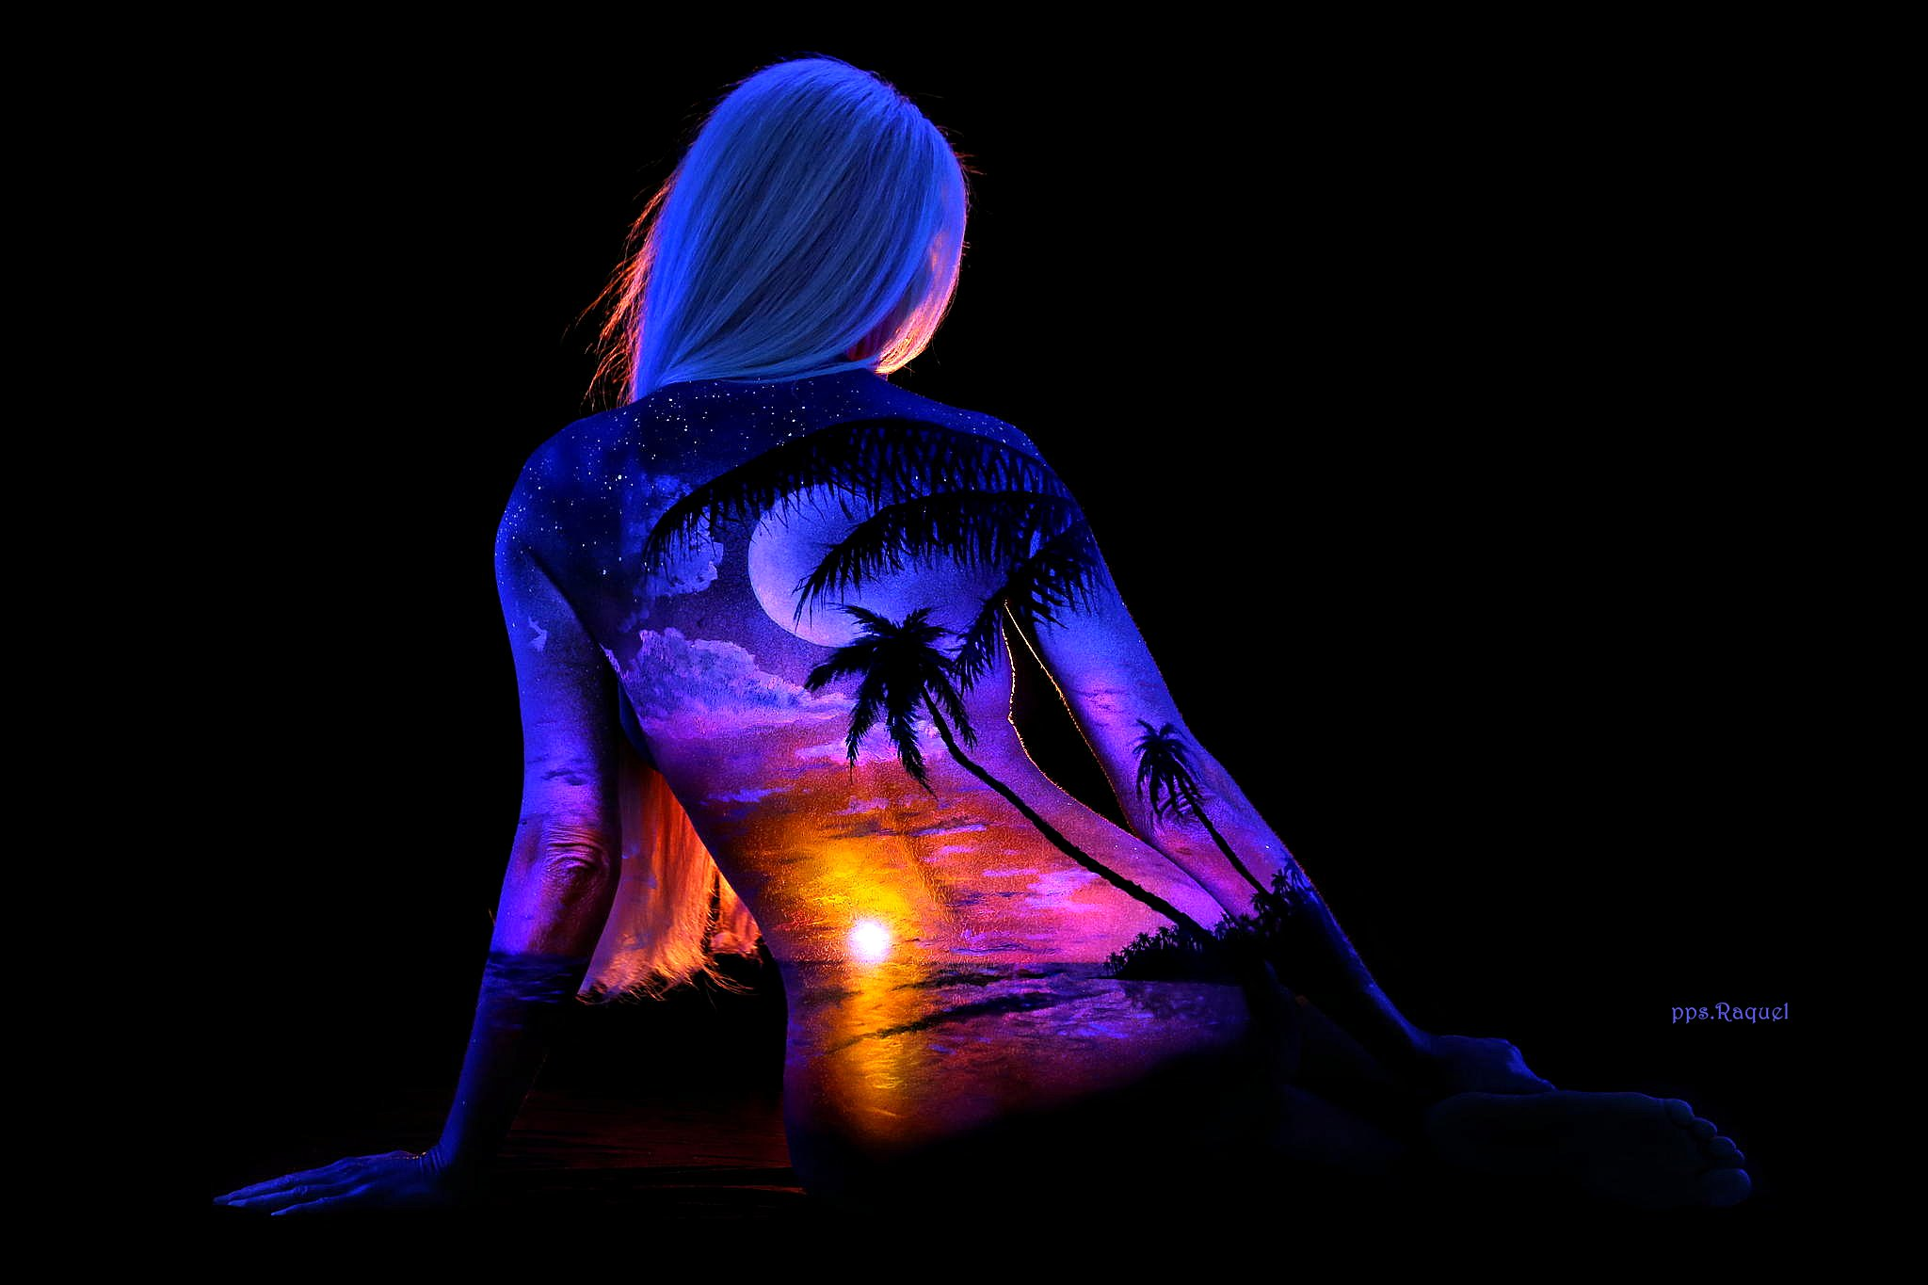

Slide 28
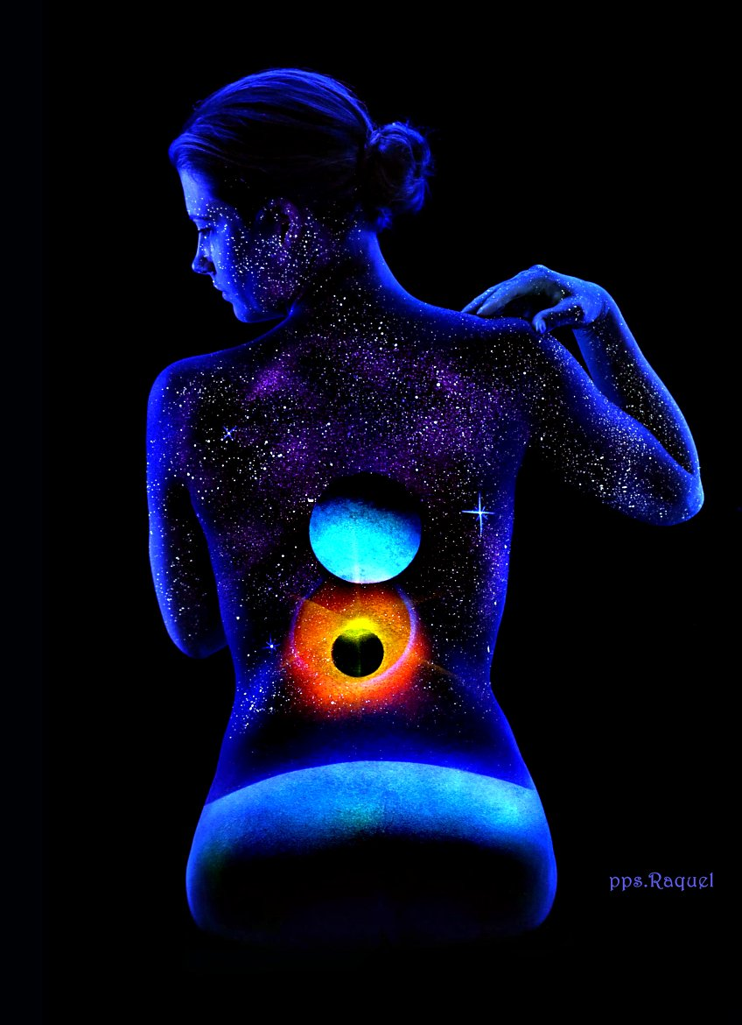

Slide 29
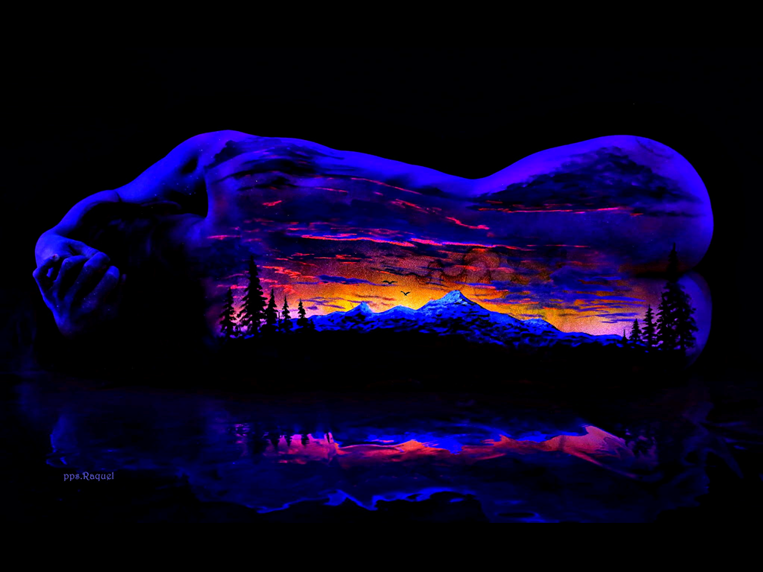

Slide 30

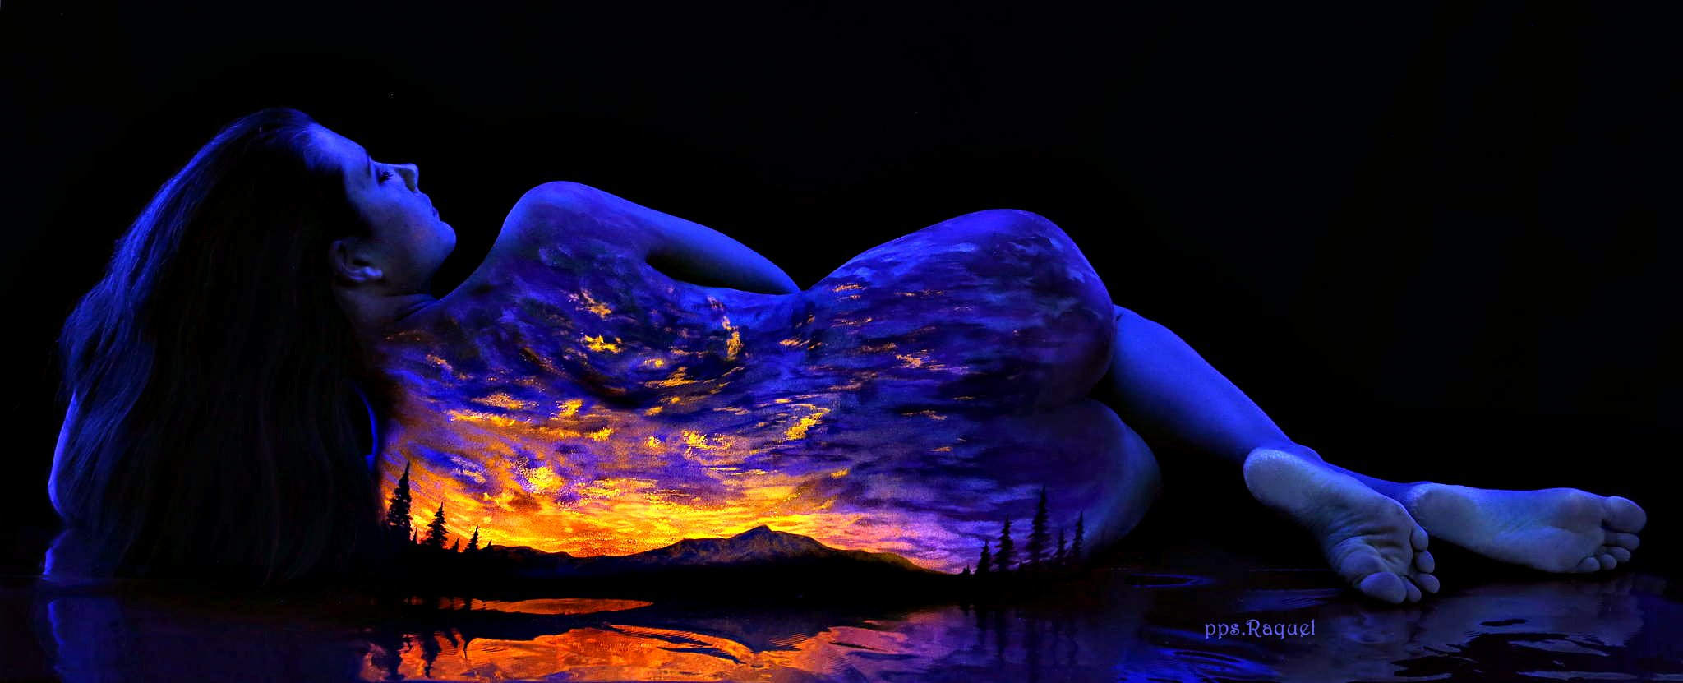

Slide 31
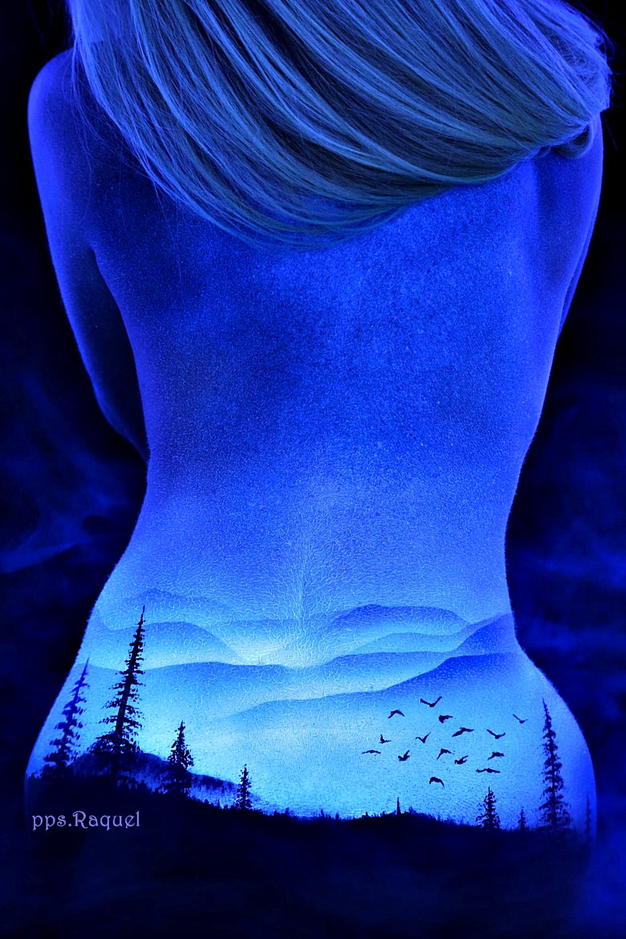

Slide 32
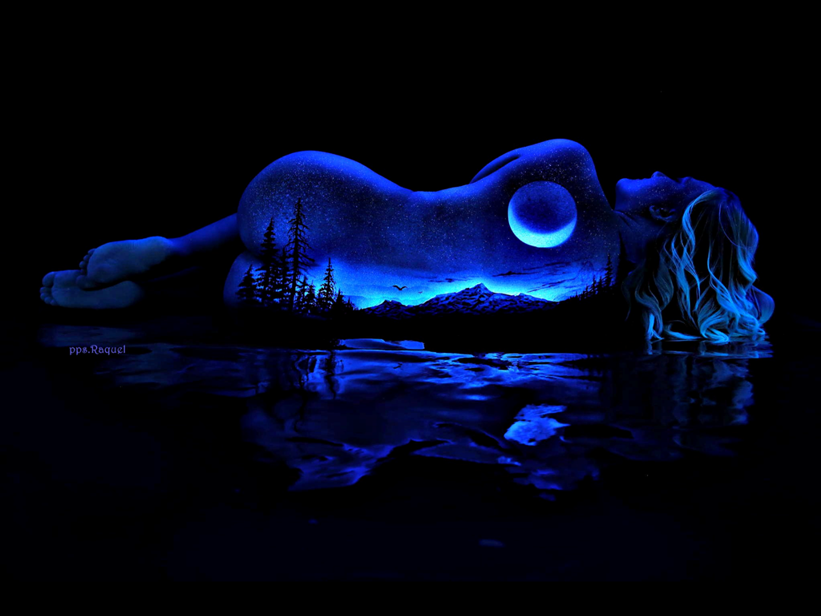

Slide 33

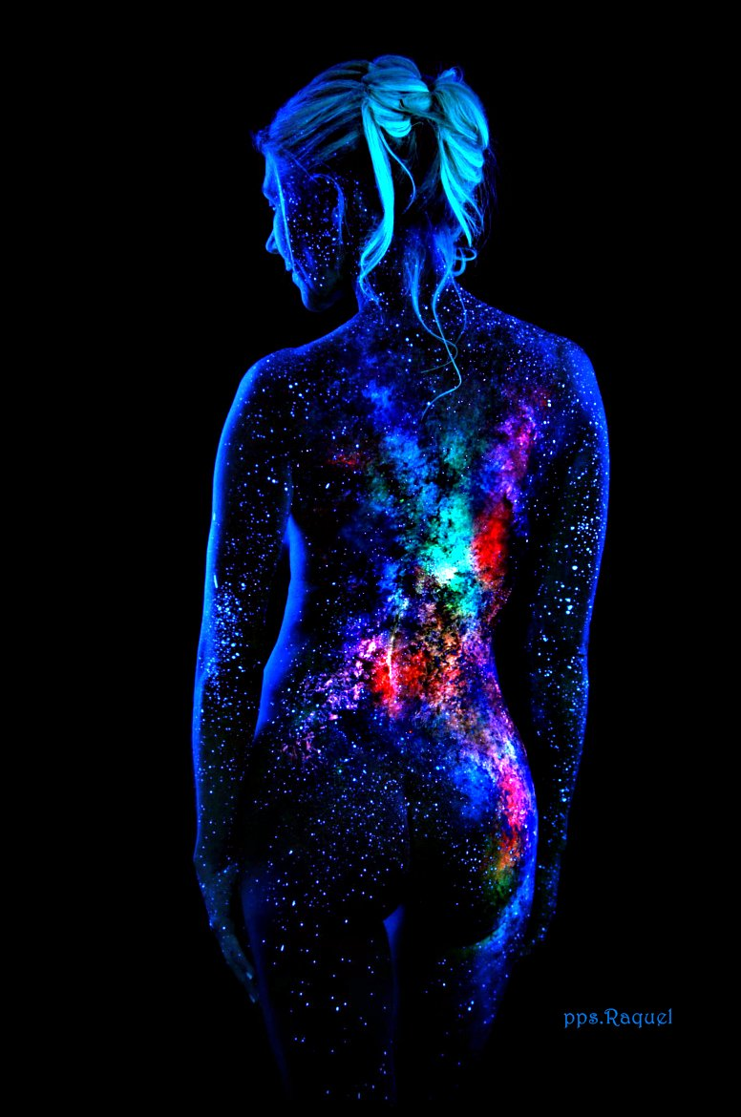

Slide 34
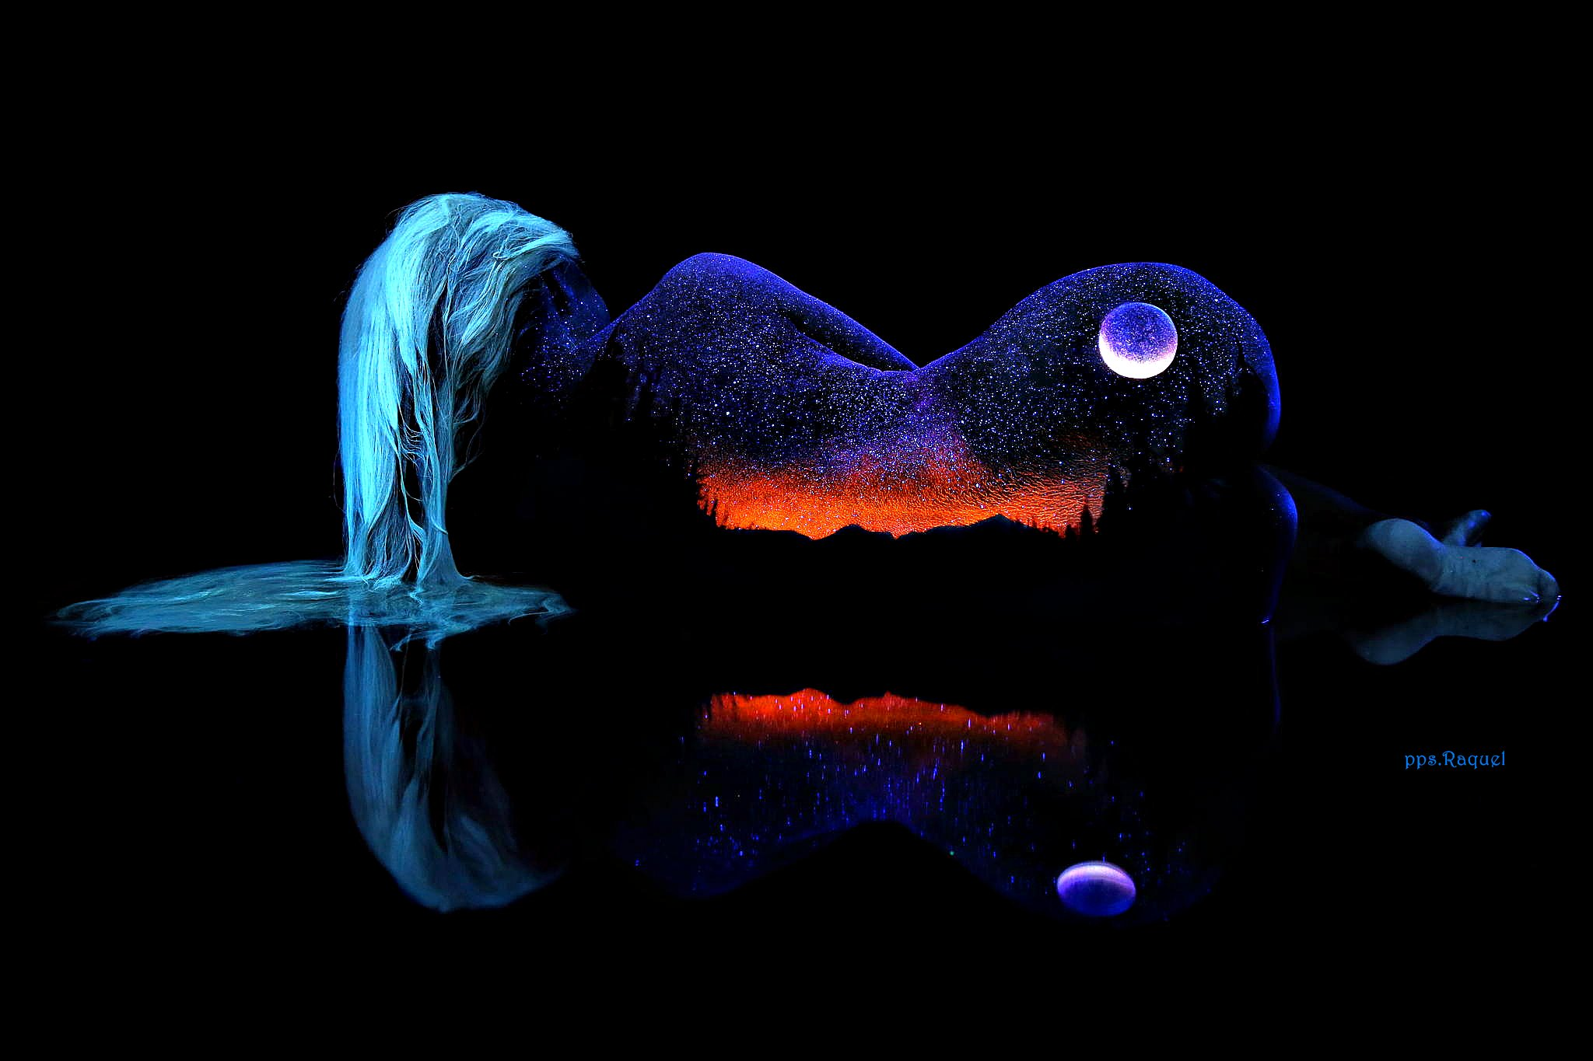

Slide 35
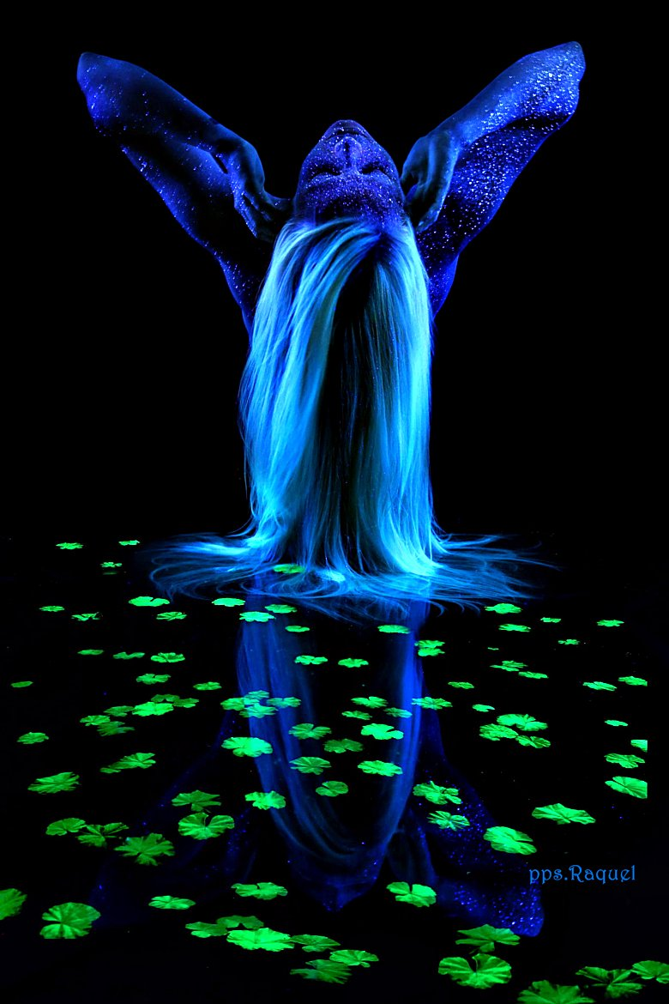

Slide 36
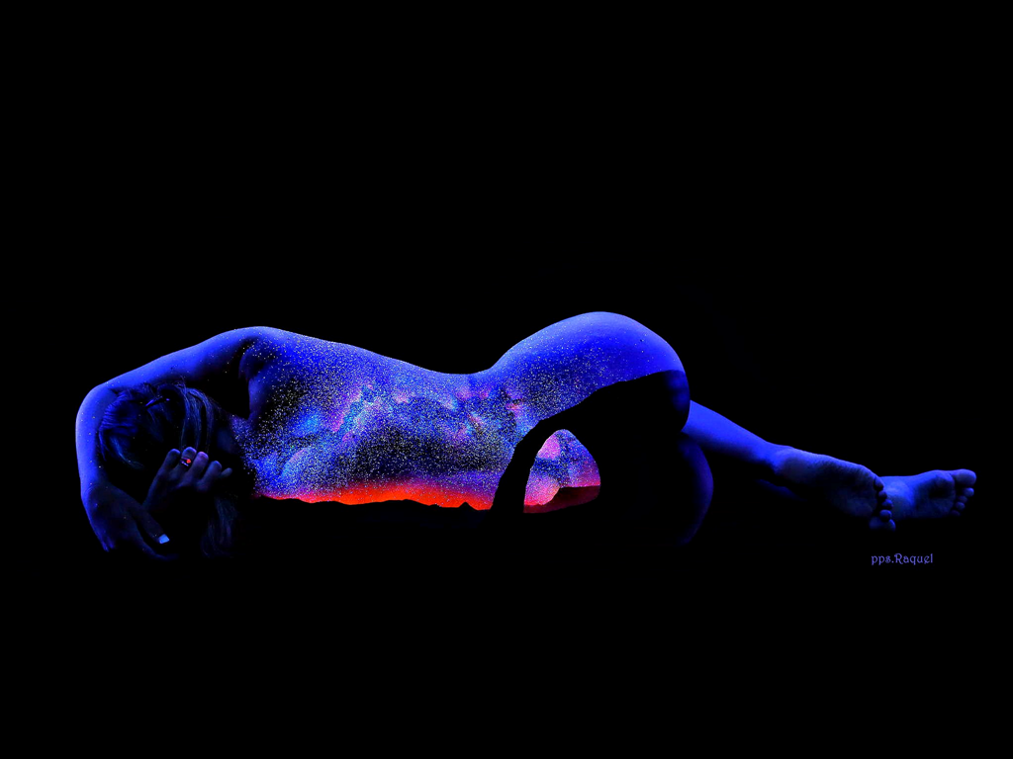

Slide 37
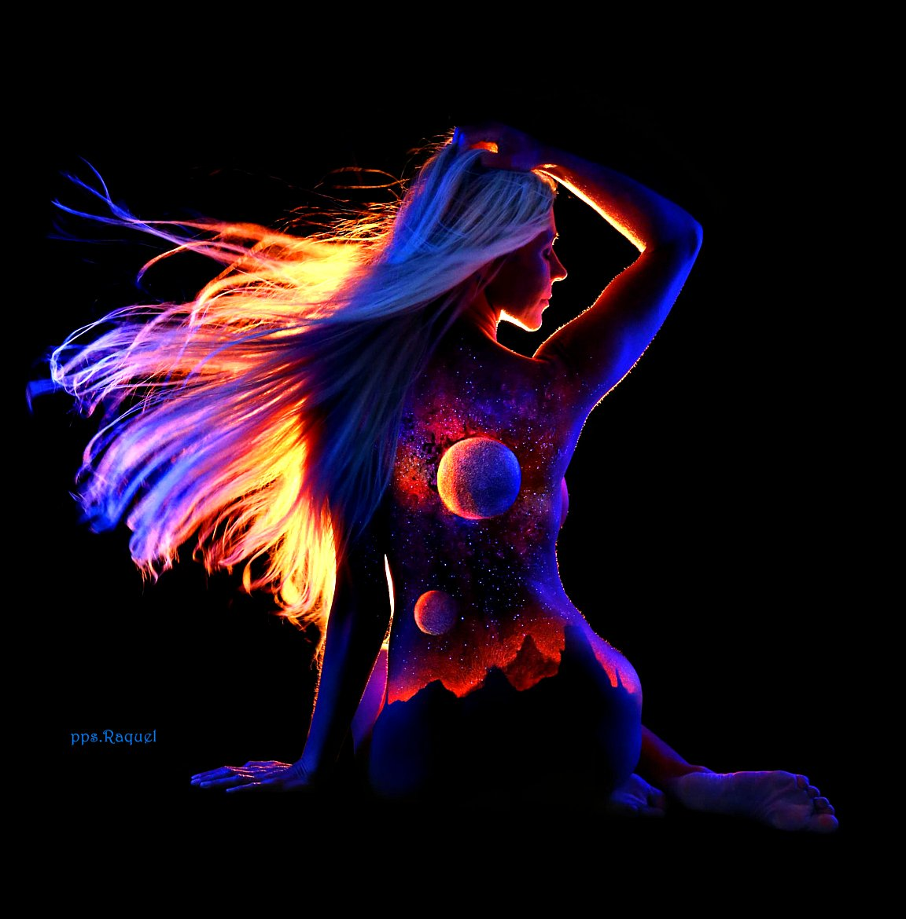

Slide 38
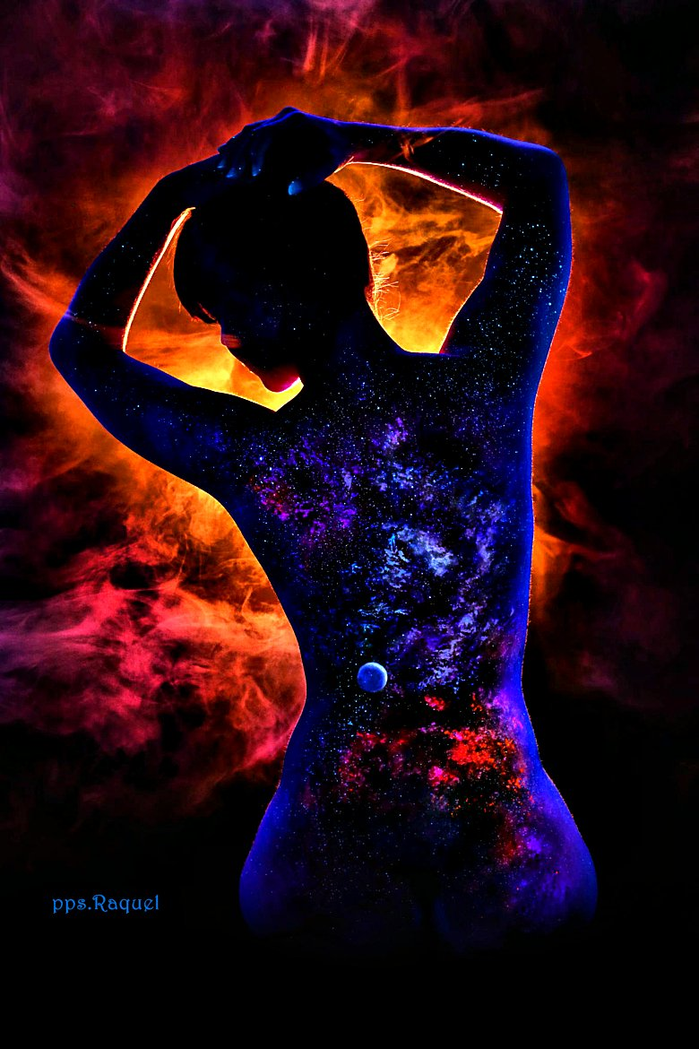

Slide 39
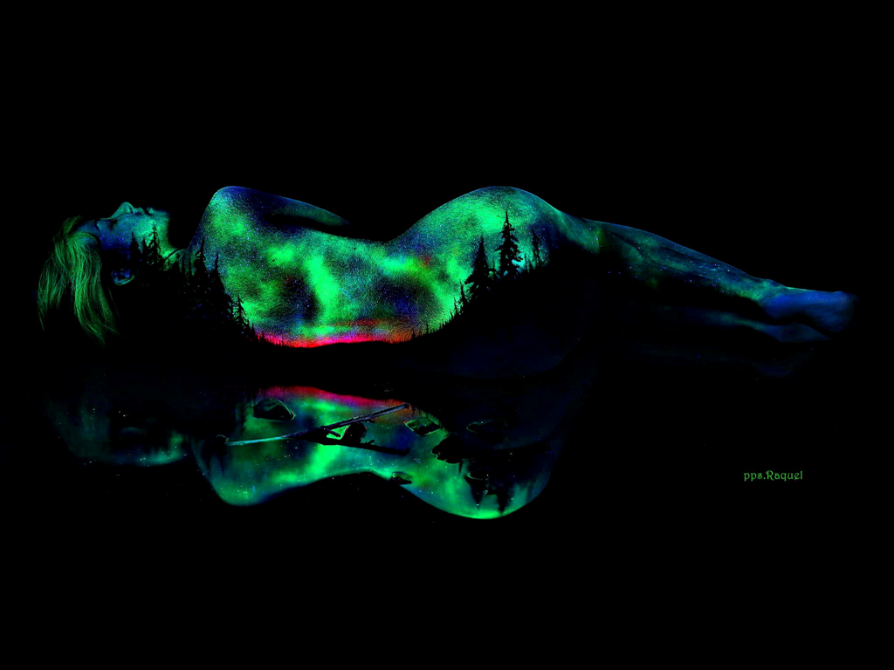

Slide 40
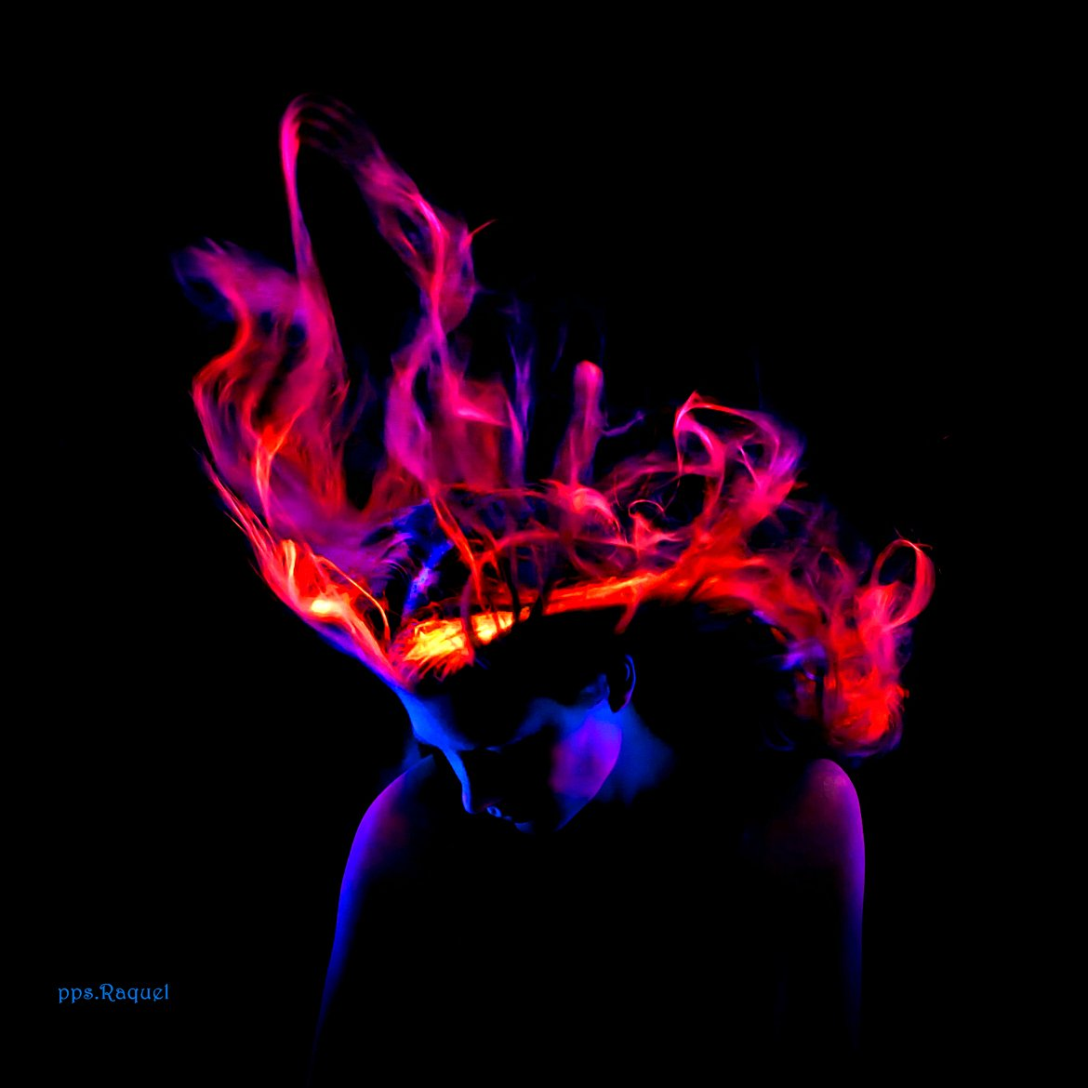

Slide 41
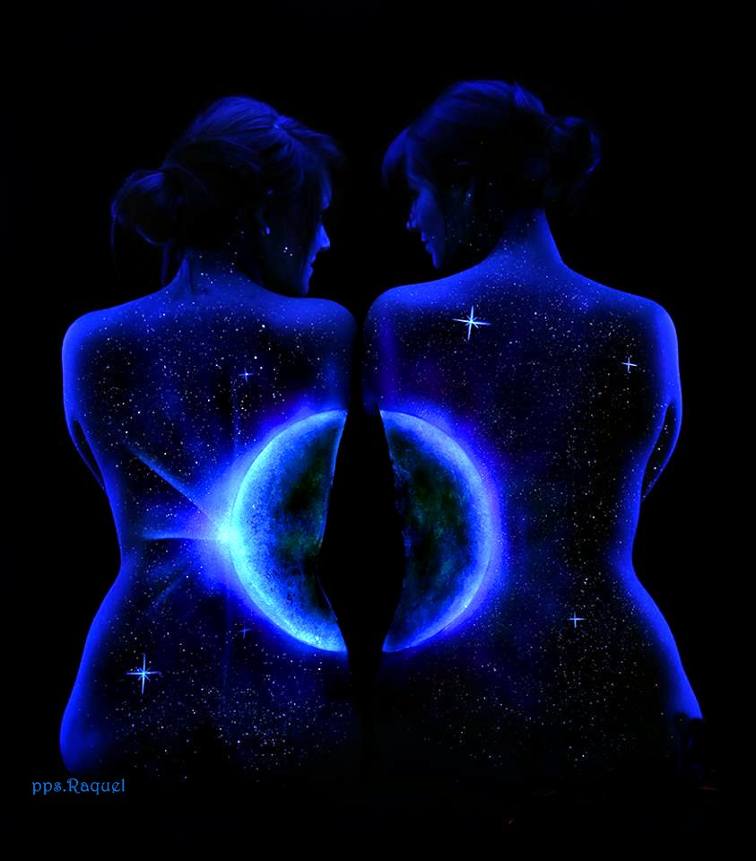

Slide 42
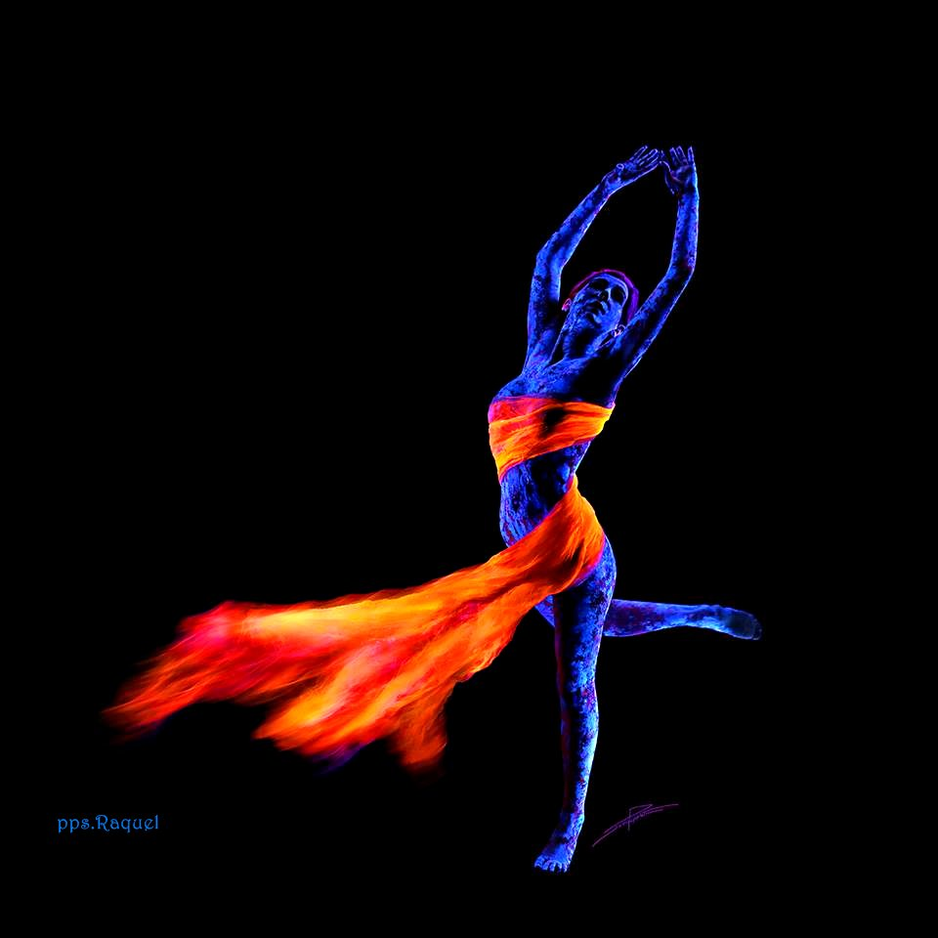

Slide 43
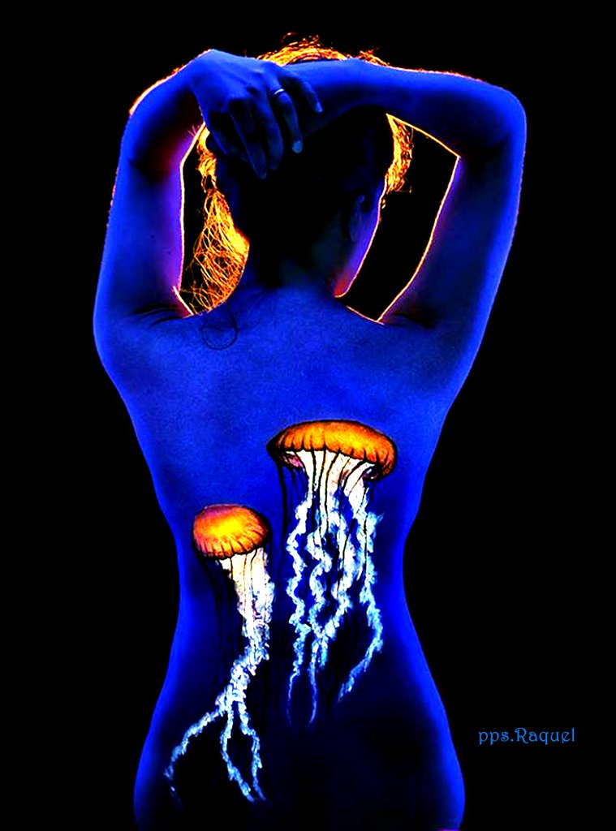

Slide 44
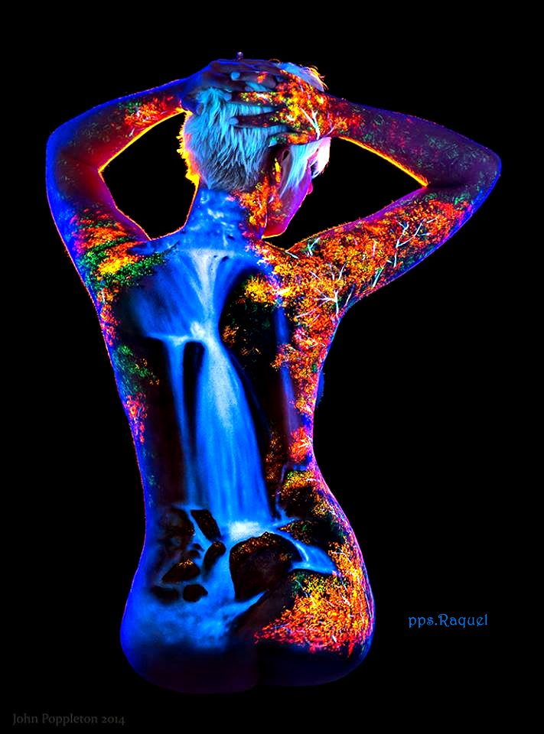

Slide 45
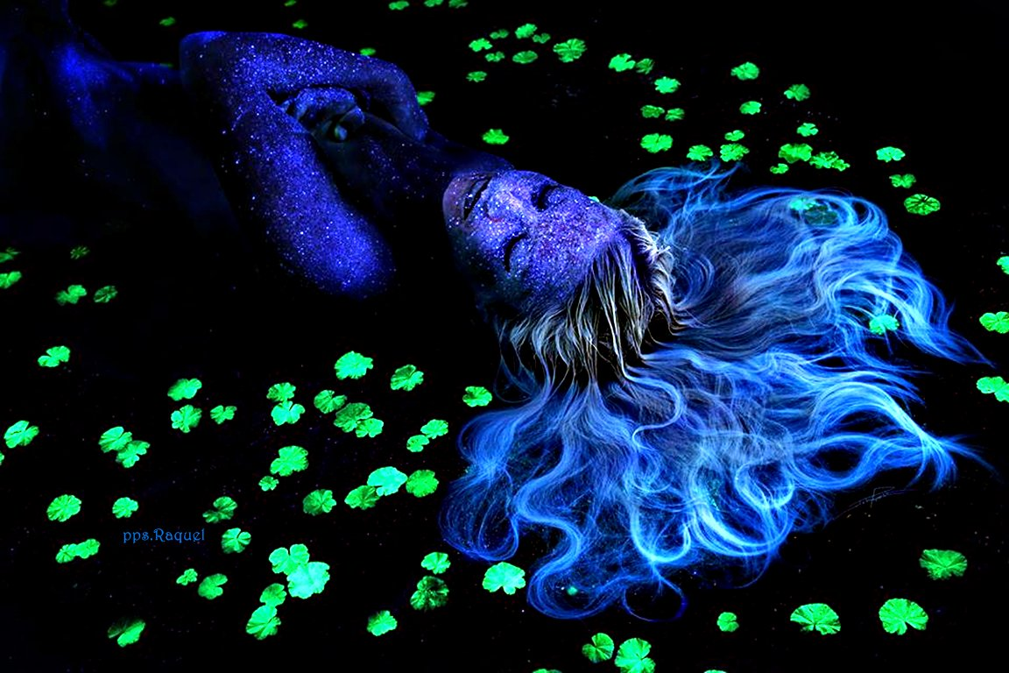

Slide 46
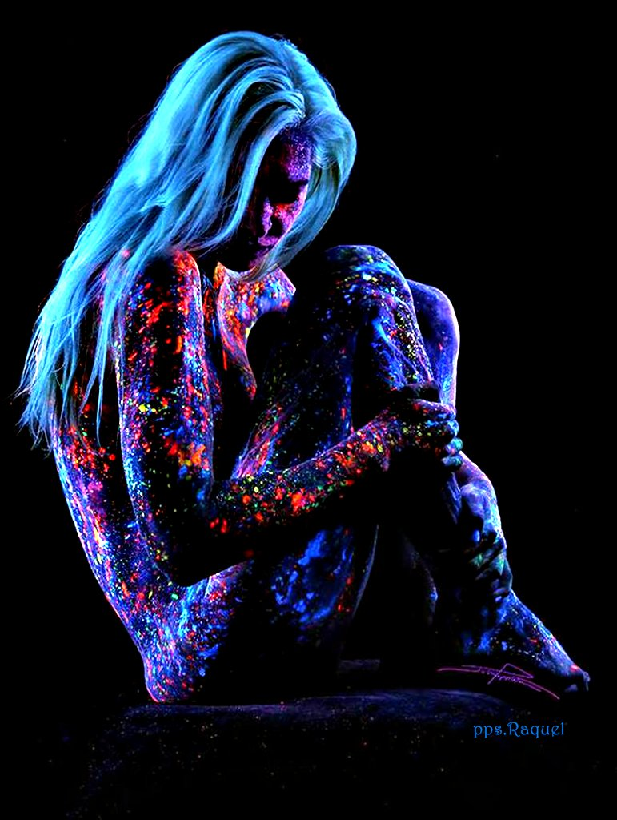

Slide 47
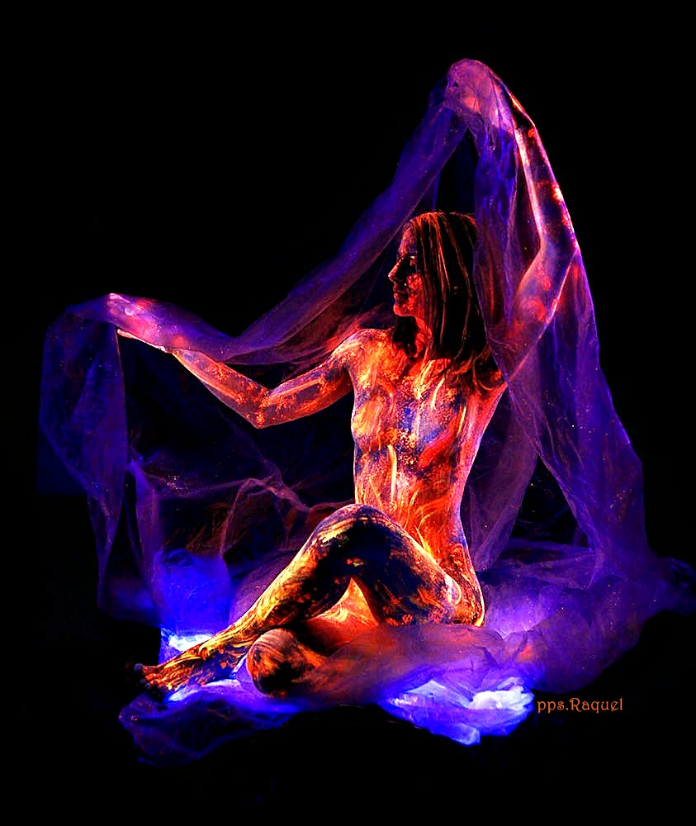

Slide 48
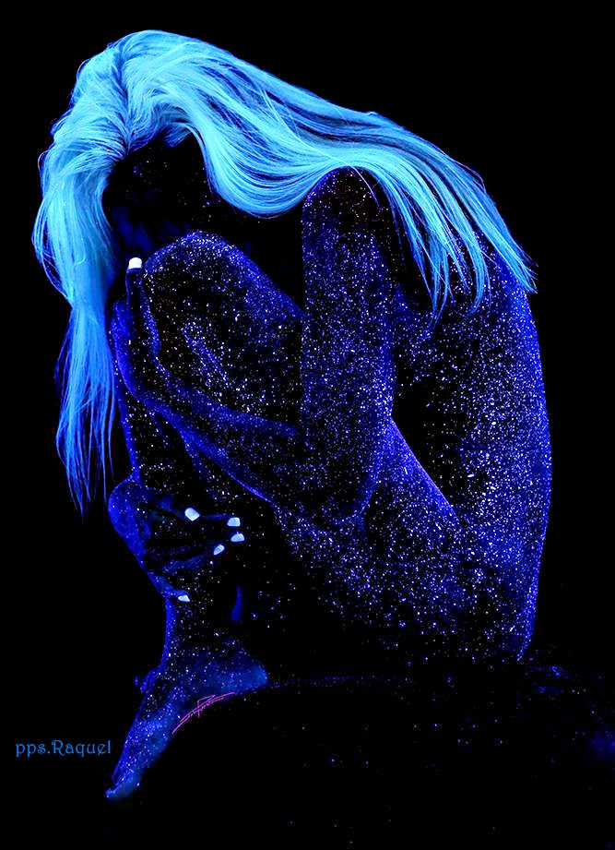

Slide 49
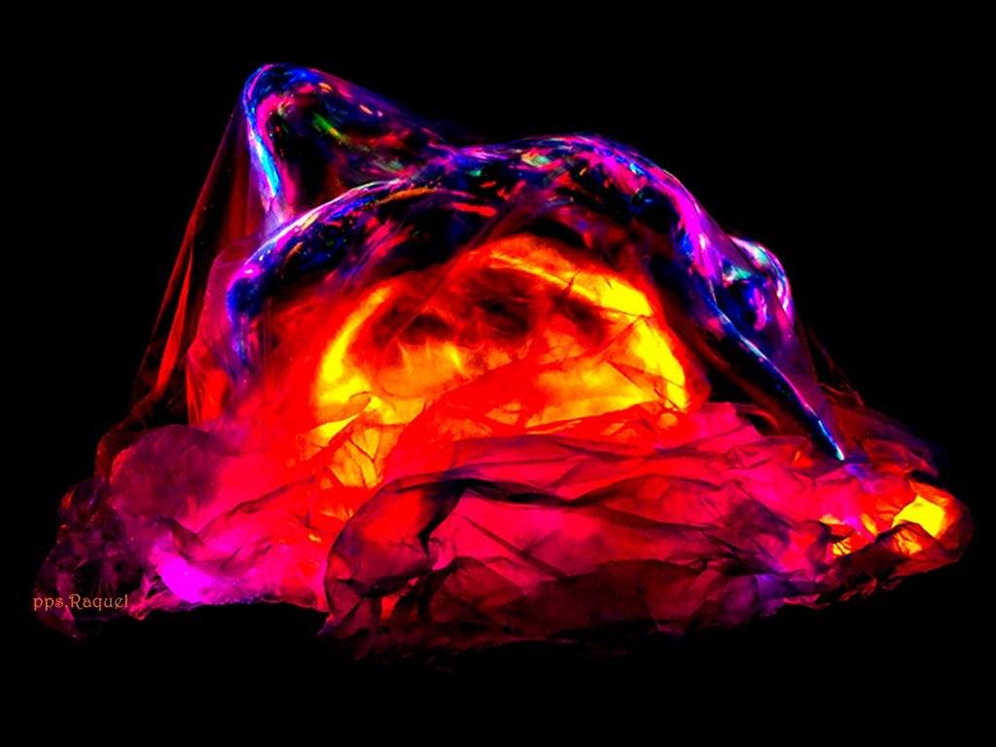

Slide 50


Slide 51



Slide 52









¿Te ha gustado?
Puedes ver más entrando
Aquí
Además puedes recibir powerpoints en tu correo electrónico suscribiéndote aquí:
Esta presentación powerpoint ha sido creada y compartida única y exclusivamente para mispps.com

